Slide 1
ZTZ (Team 4)
Bató Tamás Borbély Zsófia Kővári Zsolt

Slide 2
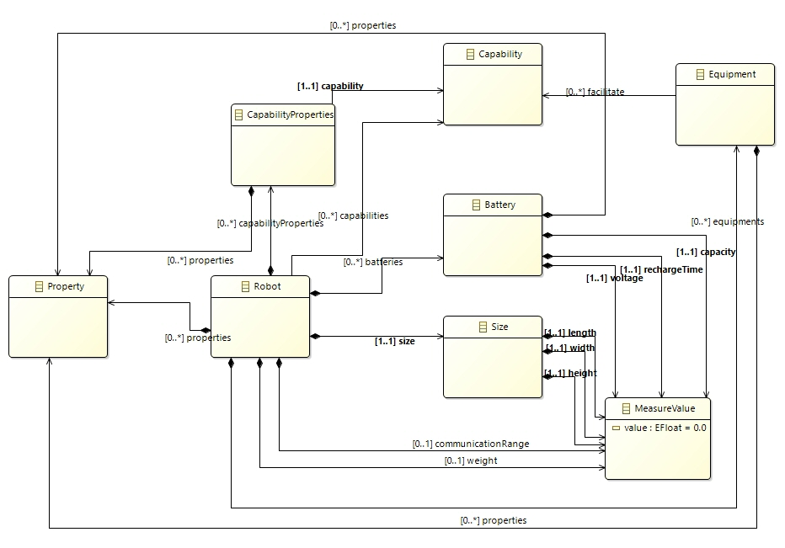
Modell bemutatása

Slide 3
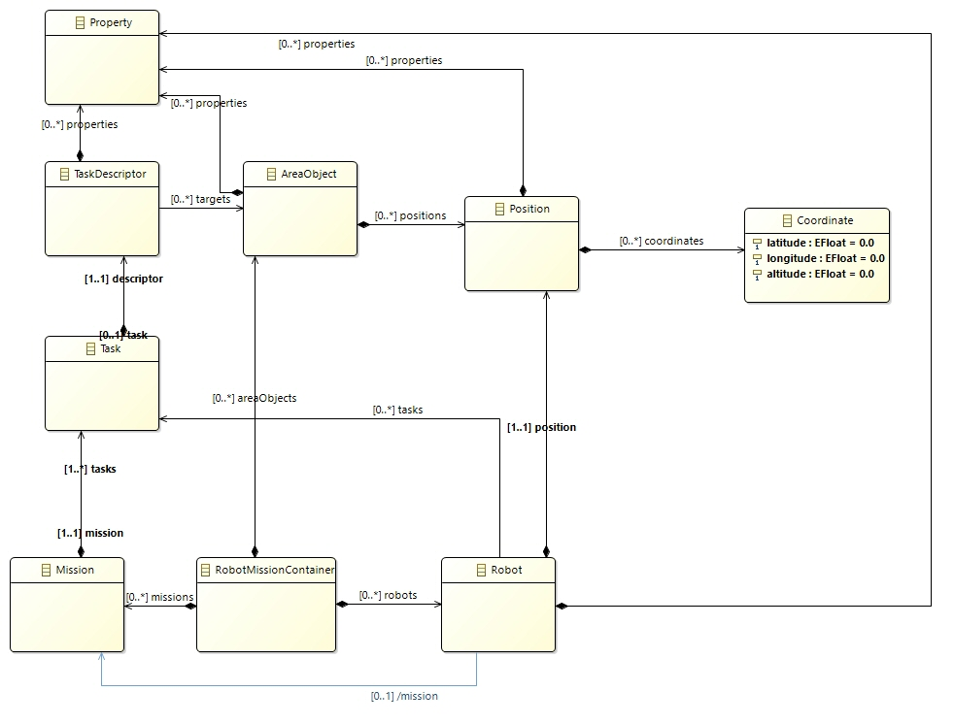
Modell bemutatása

Slide 4
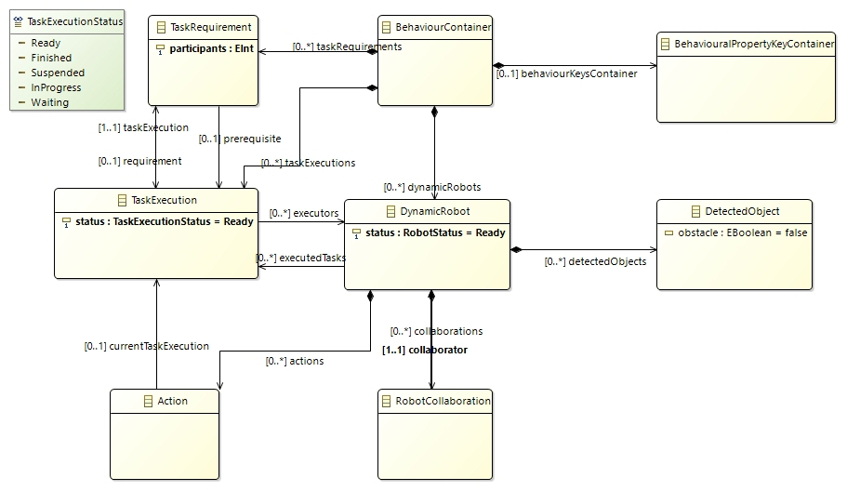
Viselkedési modell bemutatása

Slide 5
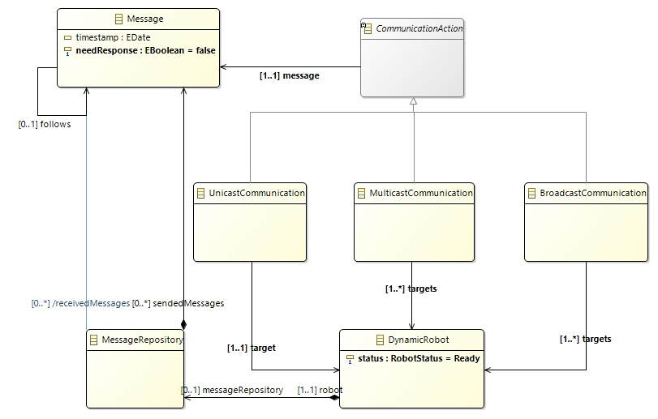
Kommunikáció bemutatása

Slide 6
DESMO-J
Entity:
Robot
AreaObject
Event:
RobotStepEvent
DiscoverEvent
CommunicationEvent
RobotApperenceEvent

Slide 7
Viselkedés
Viselkedés vizualizálása Google Maps API-n
Utasításokat tartalmazó JSON generálása
Robotok, célpontok megjelennek mint markerek
Robotok mozgása: marker animálása
Szinkron akciók: pl. egyidejű robot mozgások
Egyéb akciók is naplózva

Slide 9
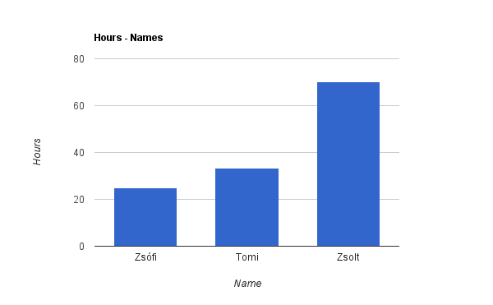
Órák száma

Slide 10
Köszönjük a figyelmet!

